Slide 1
הגירה וכלכלה בינלאומית
פרופ' קארין אמית
ראש התכנית לתואר שני בהגירה ושילוב חברתי
המרכז האקדמי רופין
מב"ל אפריל 2018

Slide 2
מיהו מהגר?*
מהגר Migrant))- על פי האו"ם מהגר הוא אדם שהתגורר בארץ זרה (שלא נולד בה) מעל שנה אחת ללא קשר למניעי ההגירה ולנסיבותיה.
אין הסכמה חד משמעית לגבי המושג (התקופה, המניעים).
"מהגר" הוא מושג הכולל בתוכו סוגים שונים של מעברים בינלאומיים (מבקש מקלט/פליט, עולה בהקשר הישראלי, מהגר עבודה וכו')
על פי הגדרה כללית זו על פי האו"ם יש כיום בעולם רבע מיליארד מהגרים.
* מתוך מילון המונחים של ה IOM- International Organization for Migration
https://www.iom.int/key-migration-terms

Slide 3
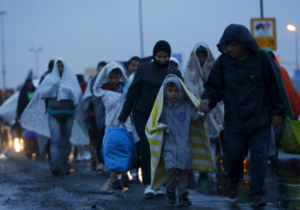
הגדרות של מהגרים
ההבחנה הקלאסית בין סוגי מהגרים נשענת על המוטיבציה להגירה:
מהגר כלכלי- (Economic migrant) –עוזב את ארץ המוצא לארץ היעד מבחירה חופשית על מנת לשפר את איכות חייו ומצבו הכלכלי
(עשוי להיות מתועד/חוקי או לא, מהגר עבודה מיומן/לא).
מבקש מקלט (Asylum seeker) או פליט (Refugee )-
פליט הוא מבקש מקלט שהוכיח כי נשקפת סכנה לחייו כתוצאה מ- רדיפה על רקע גזע, דת, לאום, השקפתו הפוליטית, השתייכותו לקבוצה חברתית מסוימת או כתוצאה ממלחמות וסכסוכים בארץ מוצאו. הגדרת מעמד הפליטים לפי האמנה של האו"ם איננה חלה על
מקרים של אסונות טבע או משברים כלכליים.
Notes:
מבקש מקלט (Asylum seeker) – מהגר (פליט) המבקש הכרה והגנה מהמדינה הבטוחה הראשונה אליה הגיע במהלך בריחתו ממדינתו, ומחכה להחלטה בדבר הבקשה שלו להסדרת מעמדו כפליט. על פי נציבות האו"ם לפליטים מבקשי מקלט הם אנשים במצב "דמוי פליטות" ועל כן נכללים במסגרת האוכלוסיות המוגנות על ידי הנציבות.

Slide 4
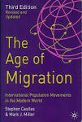
הגירה וכלכלה
על פי Castles & Miller (2013) בספרם "עידן הגירה" אנחנו נמצאים בעיצומו של העידן חדש – עידן ההגירה.
אפשר לומר כי עידן זה החל לאחר סיום מלחמת העולם ה-2, עם התגברות התיעוש בעולם המערבי והגדלת ההון-- אשר הובילו מהגרי עבודה ופליטים לעבור מארצות פחות מפותחות לארצות מפותחות:
ארה"ב, קנדה, אוסטרליה ומדינות אירופה.

Slide 5
השתלבות מהגרים בשוק העבודה- מודלים מרכזיים
המודלים הבסיסיים להבנת תופעת ההגירה פותחו בארה"ב על ידי כלכלנים.
במוקד המודלים עמדו "מהגרים כלכליים" ובחינת השתלבותם הייתה במונחים כלכליים ובדגש על שוק העבודה. השאלות שנבחנו בהקשר זה:
ברמת המיקרו:
כמה שנים מאז הגירה (YSM) נדרשות על מנת שמהגר יגיע לשכר הזהה לשכר היליד עם אותם הכישורים?
אילו משתנים תורמים לצמצום הפערים בשוק העבודה בין המהגר ליליד? שפה, השכלה, כישורים רלוונטיים וכו'.
ברמת המקרו:
באיזו מידה תורמים מהגרים (מקבוצות שונות) לכלכלת ארץ היעד (צמיחה כלכלית, ברמת עיסוקים/ענפים ספציפיים)?
באיזו מידה תורמים מהגרים (מקבוצות שונות) לכלכלת ארץ המוצא (שליחת כספים-remittances, קשרים עסקיים בינלאומיים)?

Slide 6
הגירה וכלכלה
ההנחה במודלים אלו– המהגר הכלכלי משלם מחיר כלכלי וחברתי עם הגעתו לארץ היעד (ארה"ב) המתבטא ברמות שכר נמוכות יחסית עם הגעתו. המהגר מאמין שזה ישתלם לו ויש לו מוטיבציה ויכולת להצליח-- כל שנה בארץ היעד משפרת את מעמדו...
ממצאים ממחקרים עד לסוף שנות ה70 חיזקו טענות אלו והובילו להסתכלות מאוד אופטימית על שילובם הכלכלי של מהגרים בארה"ב ובעולם (Chiswick, 1979).

Slide 7
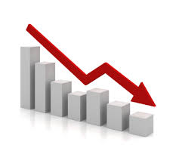
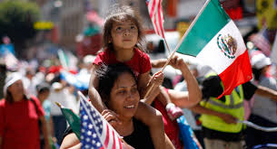
הגירה וכלכלה
המהגרים לארה"ב בתקופה זו– מגיעים בעיקר מאירופה—בשל מדיניות ההגירה של ארה"ב (משנת 1920- מכסות לפי ארצות, בעיקר אירופאיות). חלק ממהגרים אלו הם פליטים ממלחמות באירופה.
שינוי המדיניות למדיניות על פי איחוד משפחות בשנת 1965 משנה את פרופיל המהגרים (עליה במהגרים היספנים, אפריקאים ואסיאתיים) וכך גם בדפוס ההשתלבות הכלכלית שלהם- פחות מוצלח.
בשנת 1990 ארה"ב מוסיפה למדיניות
קריטריונים המתבססים על כישורים.

Slide 8
הגירה וכלכלה
לצורך ההשוואה בקנדה, מדינת הגירה שקלטה בעיקר מהגרים בריטים וצרפתים השתנתה מדיניות ההגירה בשנת 1966 למדיניות נקודות המתבססת על כישורים (השכלה, שפה, מקצוע) וממון ...
אוסטרליה, מדינה שעד 1973 נתנה עדיפות לבריטים ולאירופאים ודגלה במדיניות "אוסטרליה הלבנה"- שינתה את מדיניותה ומאפשרת כניסת מהגרים ללא הגבלה אתנית בדומה לקנדה (כישורים).
מדינות אלו, בדומה למדינות החתומות על אמנת הפליטים של האו"ם 1950 מקבלות מכסות מוגדרות של פליטים כל שנה.

Slide 9
הגירה וכלכלה
ארה"ב, קנדה ואוסטרליה- הן מדינות הגירה קלאסיות. הגירה נתפסת כחלק מהאתוס שלהן (בווריאציות שונות).
בקנדה ואוסטרליה יש אף הבנה כי מבחינה דמוגרפית המהגרים הכרחיים לפיתוח הכלכלה והחברה. בארצות אלו קיימת מדיניות "רב תרבותית" המחייבת התייחסות חברתית-תרבותית לקבוצות מיעוט ומהגרים.

Slide 10
הגירה וכלכלה
האם המהגרים משתלבים?
בארצות ההגירה הקלאסיות: ארה"ב, קנדה ואוסטרליה הצטברו לאורך השנים עדויות ממחקרים רבים על:
התרומה הכלכלית החיובית של המהגרים (ברמת המקרו).
שילוב כלכלי מוצלח של מהגרים (ברמת המיקרו).
עם זאת, ובעיקר בגלי ההגירה המאוחרים יותר, הכוללים גם מהגרים לא מתועדים ומבקשי מקלט, יש גם עדויות על:
קשיים סוציו-אקונומיים שיש לקבוצות מסוימות של מהגרים.
קשיים אלו מתמשכים גם בדור השני והשלישי של המהגרים.
לצד הקשיים וההבדלים על בסיס כלכלי מתחזקים הבדלים חברתיים-תרבותיים.

Slide 11
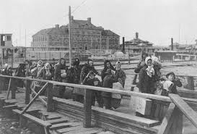
הגירה וכלכלה
מה קורה באירופה?
מדינות אירופה במשך שנים רבות היו בעיקר מדינות מהן יצאו מהגרים לארצות ההגירה הקלאסיות.
היציאות המשמעותיות היו של פליטים מאירופה כתוצאה ממלחמות וסכסוכים באירופה.
ומהגרים כלכליים שרצו לצאת
לעולם חדש של הזדמנויות.

Slide 12
הגירה וכלכלה
מדינות מערב אירופה הופכות לארצות יעד למהגרים עם סיום מלחמת העולם ה-2 (1945):
1. הגירת עובדים "אורחים" - Guest-workers מפריפריית אירופה (ארצות המזרח התיכון, אירלנד ופינלנד) למערב אירופה. מרביתם גברים צעירים שגויסו לעבודות שיקום יזומות לאחר המלחמה, מתוך הנחה שהם זמניים.
2. הגירת עובדים מהקולוניות לשעבר –colonial workers. חלק החזיקו באזרחות ארץ היעד וחלק הגיעו באופן לא חוקי.
למרות הכוונות הזמניות והעדר "אתוס הגירה" במדינות אירופה – חלק מהמהגרים ומשפחותיהם השתקעו באירופה (הגירת שרשרת).

Slide 13
הגירה וכלכלה
אירופה
בתחילת שנות ה 70 חלה האצה בתהליכי גלובליזציה המתבטאים בשינויים כלכליים כלל עולמיים
(העברת חלק מהעבודה לאזורים פחות מפותחים, מהפכת אלקטרוניקה, הרחבת סקטור השירותים וכו').
חל גידול במהגרים לארצות ספציפיות במערב אירופה וסקנדינביה (טורקים ומהגרים מבריה"מ לשעבר לגרמניה, מהגרים מוסלמים לשבדיה ולדנמק וכו'..) .
במקביל מתהווה בארצות מערב אירופה דור שני ושלישי של מהגרים ומתחילות עדויות מחקריות על קשיים כלכליים חברתיים ותרבותיים בקליטתם.

Slide 14
הגירה וכלכלה
מאז שנות ה90:
ישנה ירידה משמעותית בשיעורי הילודה בארצות האירופאיות
עלייה בתוחלת החיים- הזדקנות האוכלוסייה
התפתחות כלכלית מואצת של ארצות שונות בכלל אירופה (והפיכה ל"איחוד אירופאי")
צורך כלכלי גובר והולך של מדינות אירופה במהגרי עבודה
רצון של מהגרים (מהגרי עבודה ופליטים) להגר לאירופה
Notes:
שיעור הפריון הממוצע הוא בארצות האיחוד האירופאי הוא 1.5 ילדים לאשה ובחלק מהארצות במזרח 1.2
מדובר על תהליך של "קיטון טבעי" והתכווצות האוכלוסייה הצעירה

Slide 15
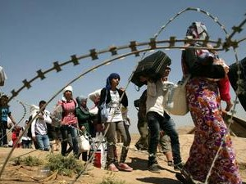
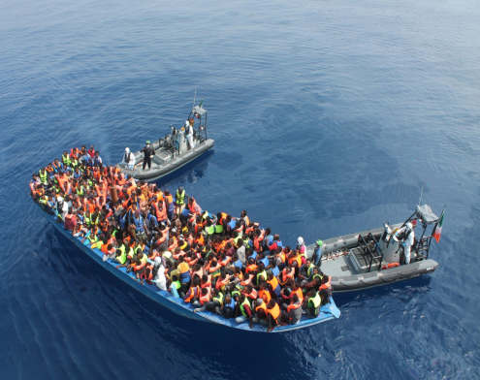
הגירה וכלכלה
בעשור האחרון, ובצורה מואצת בחצי שנה האחרונה, כתוצאה ממלחמות/סכסוכים/קשיים כלכליים במזרח התיכון ובאפריקה
זרם של מבקשי מקלט/פליטים מהמזרח התיכון (עיראק, סוריה) המגיעים או דרך היבשה או דרך הים
זרם של מהגרים (מבקשי מקלט ומהגרים כלכליים) מאפריקה- לרוב דרך הים

Slide 16
הגירה וכלכלה
למרות שמרבית ארצות אירופה חברות ב"איחוד האירופאי" וחתומות על אמנות שונות (אמנת שנגן לתנועה חופשית, אמנת הפליטים של האו"ם, אמנת דבלין לאחריות המדינה הבטוחה הראשונה אליה מגיע מבקש מקלט וכו'..)
לכל אחת ממדינות אירופה יש מדיניות הגירה עצמאית לצד תנאי שילוב/קליטה שונים למהגרים.
אחד האתגרים המשמעותיים הניצבים בפני אירופה- להגיע להסכמות בנוגע למדיניות ההגירה - לאור השינויים הגלובליים העכשוויים והעתידיים.

Slide 17
הגירה וכלכלה
בשנת 2015 היה שיא בהגירה לאירופה בעקבות המשבר בסוריה וגרמניה נקטה בגישה פתוחה של קבלת מבקשי המקלט. אך דעת הקהל הגרמני והאירופאי בנושא הובילה לשינוי משמעותי בגישה.
חלק מהפתרונות המוצעים כיום בדיונים בין מדינות אירופה כדי להתמודד עם סוגיית ההגירה הבוערת– הם פתרונות כלכליים וצבאיים מחוץ לאירופה:
הזרמת כספים ומעורבות כלכלית גוברת בארצות שולחות מהגרים באפריקה (ועידת מלטה).
מעורבות צבאית בסכסוכים במזרח התיכון.
הסכם כלכלי עם טורקיה לבלימת כניסת המהגרים דרכה.

Slide 18
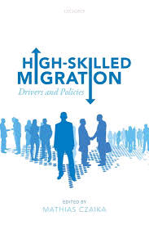
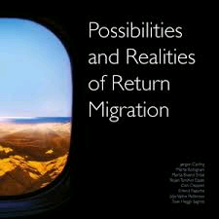
הגירה וכלכלה
יש לזכור כי מדינות רבות באירופה לצד מדינות נוספות בעולם (יפן, קנדה( – נמצאות במצוקה דמוגרפית וזקוקות למהגרים...
יש ניסיונות למשוך (ולהתחרות) על מהגרים מפרופיל מסוים.
יש ניסיונות לגייס מהגרים מהפזורות.
Notes:
יפן מנסה להשיב ברזילאים ממוצא יפני, איטלקים מנסים להשיב אמריקאים ממוצא איטלקי וכו'..

Slide 19
הגירה וגלובליזציה- הגירה טרנס-לאומית
רגל פה רגל שם...
הגירה טרנס-לאומית מתייחסת לנטייה בקרב מהגרים, בעיקר בעשורים האחרונים, לשמור על קשרים/זיקה עם ארץ מוצאם במקביל להשתלבותם בארץ היעד (Bartram, Poros & Monfort 2014)
שימור הקשרים עם ארץ המוצא מתאפשר ביתר קלות הודות לתהליכי גלובליזציה מואצים ופיתוחם של אמצעים טכנולוגיים מתקדמים (תחבורה, טלפון ואינטרנט).
Notes:
הזיקה של המהגרים לארץ המוצא יכולה להתבטא:
בביקורים תדירים בארץ המוצא
תחזוק קשרים רשמיים עם מדינת המוצא (אזרחות, תשלומי ביטוח לאומי, זכאות לקצבאות כגון פנסיה, הצבעה בבחירות)
שימור השפה, הזהות והמאפיינים התרבותיים של ארץ המוצא (דרך אמצעי תקשורת וכו').
שימור קשרים הנוגעים לתעסוקה ולשוק העבודה.

Slide 20
הגירה וגלובליזציה- הגירה טרנס-לאומית
רגל פה רגל שם...
ישנם מספר דפוסים טרנס-לאומיים בשוק העבודה:
מהגרים מולטי-לוקאליים: המהגרים אשר עובדים (פיזית) בארץ מוצאם וחיים על הקו בין ארץ היעד לארץ המוצא-- בעצם מנהלים חיים ביותר ממיקום גיאוגרפי אחד.
מהגרים טרנס-לאומיים: דפוסי תעסוקה שונים של מהגרים המחברים בין ארץ המוצא לארץ היעד.
Notes:
מעלה שאלות לגבי הגדר המהגר לאור ההגדרות הקלאסיות– מי הו מהגר?

Slide 21
הגירה וגלובליזציה- הגירה טרנס-לאומית
רגל פה רגל שם...
מהגרים טרנס-לאומיים- וכלכלה אתנית:
עסקים אתניים במובלעות אתניות (China Town)
כלכלה ה"נשלטת" עי ידי קבוצה אתנית - מדובר על דומיננטיות של קבוצה אתנית (מהגרים) בסקטור מסוים מבלי להיות "הבעלים".
לדוגמא: רופאים ממוצא הודי בארה"ב ובאנגליה, דומיננטיות של עולים מבריה"מ במקצועות הסיעוד, מטפלים מהפיליפינים בארצות שונות וכו'.
שליחת כספים לארץ המוצא (remittances)
תעסוקה (פיזית) בארץ היעד במסגרת ארגונים/שלוחות מארץ המוצא ומתן שירות לקהל בארץ היעד (לדוגמא מוקדי שירות טלפוניים)
Notes:
מעלה שאלות לגבי הגדר המהגר לאור ההגדרות הקלאסיות– מי הו מהגר?

Slide 22
הגירה וגלובליזציה- הגירה טרנס-לאומית
רגל פה רגל שם...
שליחת כספים לארץ המוצא (remittances) נתוני הבנק העולמי

Slide 23
העברת כספים מהארץ הקולטת לארץ המוצא remittances
מנתוני הבנק העולמי מדובר על 690 מיליון דולר של העברות כספיות של מהגרים ב 2018
למדינות מתפתחות כספים אלו מהווים שעור משמעותי בתוצר הלאומי הגולמי שלהם (הודו, סין פיליפינים מקסיקו וכו')
מחשבוני הבנק העולמי:
http://www.worldbank.org/en/topic/migrationremittancesdiasporaissues/brief/migration-remittances-data

Slide 24
הצצה על ישראל- ישראל כמדינת הגירה
בישראל יש שני חוקי הגירה מרכזיים:
חוק השבות 1950(+תיקון 1970)
מעניק לכל יהודי או לכל מי שאחד מסביו יהודי, מי שבן זוגו הוא יהודי או מי שבן זוגו הוא בנו או נכדו של יהודי, (להוציא אדם שהיה יהודי והמיר את דתו מרצון)- את הזכות לעלות ארצה ולקבל תעודת עולה (ובאופן אוטומטי אזרחות ישראלית).
חוק הכניסה 1952:
מי שאיננו אזרח ישראלי או בעל אשרת עולה או תעודת עולה ראשי להיכנס ולהישאר לתקופות שונות בישראל בהתאם להחלטה של שר הפנים.
Notes:
חוק השבות: מעניק לכל יהודי את הזכות לעלות ארצה ולקבל תעודת עולה (ובאופן אוטומטי אזרחות ישראלית), אלא "אם נוכח שר הפנים שהמבקש – (1) פועל נגד העם היהודי; או (2) עלול לסכן בריאות הציבור או ביטחון המדינה; או (3) בעל עבר פלילי העלול לסכן את שלום ה
תיקון לחוק מ 1970 מאפשר עלייה של מי שאחד מסביו היה יהודי, מי שבן זוגו הוא יהודי או מי שבן זוגו הוא בנו או נכדו של יהודי, להוציא אדם שהיה יהודי והמיר את דתו מרצון.

Slide 25
הצצה על ישראל...
ישראל אינה מנותקת מתהליכי גלובליזציה עולמיים ומצורך גובר בידיים עובדות בענפים מסוימים (בניה, חקלאות, שירותים וסיעוד):
מהגרי העבודה ("עובדים זרים") החלו להיכנס בהיתר בתחילת שנות ה 90 בעקבות האינתיפאדה ה-1 בה צומצם מספר ההיתרים לעובדים פלסטינאים מהשטחים ונוצר מחסור בעובדים בענפיי החקלאות והבניה.
Notes:
עובדים אלו גויסו ממדינות שונות באמצעות קבלני כוח אדם בהיתר השלטונות, אך חלקם הגדול היום שוהה באופן לא חוקי בישראל

Slide 26
הצצה על ישראל...
למרות שהמטרה הייתה להביא כוח עבודה זול וזמני ("עובדים אורחים"..) מספרם הוערך בשנת 2002 בכ- 240,000 וחלק מהם השתקעו בישראל (עם משפחות וילדים)- בשנה זו הוקמה מנהלת הגירה שלימים הפכה לרשות ההגירה.
מתוך נתוני רשות ההגירה לסיכום 2018 מדובר על כ 220,000 מהגרי עבודה ומבקשי מקלט: במונחי הרשות- עובדים זרים ומסתננים (לא כולל פלסטינאים מהשטחים)

Slide 27
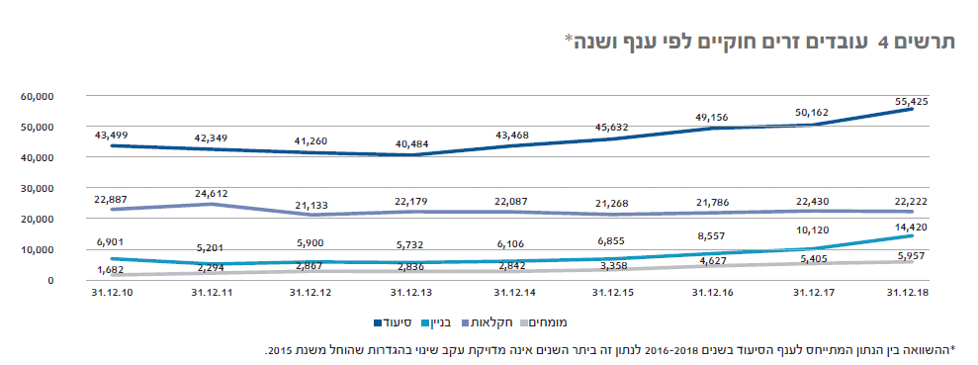
ענף מרכזי בו הם מועסקים מהגרי העבודה (בנוסף לחקלאות ולבניה)- סיעוד/טיפול בזקנים. מתוך נתוני רשות ההגירה סכום 2018

Slide 28
הצצה על ישראל...
מבקשי המקלט ("מסתננים" במונחי רשות ההגירה)-
תופעה חדשה יחסית שהחלה בשנת 2006.
בישראל כיום כ 33,627 מבקשי מקלט אשר נכנסו למדינת ישראל דרך הגבול עם מצרים (2,667 עזבו מרצון ב2018).
מרבית מבקשי המקלט אינם בני גירוש על פי החוק הבין לאומי (מסודן ואריתריאה), וישראל מחויבת לדאוג להגנתם.
למרות קיומה של מערכת לבדיקה ולהענקה של מעמד פליט RSD, משרד הפנים כמעט ולא מאפשר למבקשי המקלט נגישות למערכת זו.
כתחליף, מבקשי המקלט מסודן, אריתריאה, וקונגו, זוכים כיום להגנה קבוצתית זמנית: מעמד זה אמנם מונע את גירושם של מבקשי המקלט אך משאיר אותם ללא אמצעי קיום וללא אשרת עבודה פורמלית- למרות שבפועל עובדים...

Slide 29
שאלות למחשבה ולדיון...
מה ישראל יכולה ללמוד מהניסיון הבינלאומי של מדינות ההגירה הקלאסיות ומדינות אירופה בנוגע למהגרי עבודה?
האם ישראל יכולה לשמר את רמת החיים של אזרחיה ולקיים ענפים כלכליים מסוימים - ללא מהגרי עבודה?
האם מדיניות ההגירה של ישראל מספקת?

